Slide 1
RAS: Continuously Optimized Region-Wide Datacenter Resource Allocation
SOSP ’21, Andrew Newell et al, Facebook Inc. Carnegie Mellon University

Slide 2
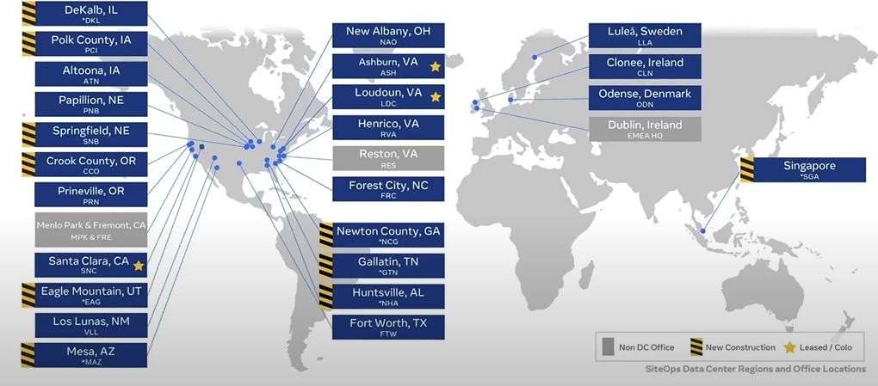
Facebook Datacenter Regions
Notes:
集群管理器 [28, 31, 45] 将容器或虚拟机放置在服务器上并管理它们的生命周期。在过去十年中，大量研究集中在开发数据中心的高效资源分配解决方案上。公共云 [27]、Kubernetes [31] 等开源系统以及谷歌的 Borg [45]、Facebook 的 Twine [39] 和微软的 Protean 等专有系统已经采用了许多方法. 然而容器仍然需要运行在服务器上，如何将服务器调度和容器调度结合起来也是我们需要解决的问题。

Slide 3
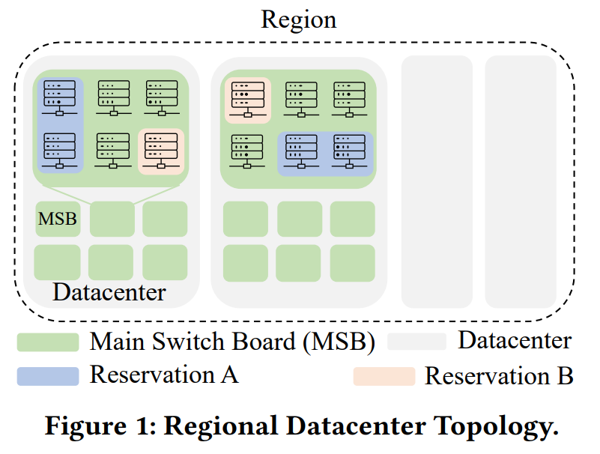
Capacity reservation
Capacity reservation is a common offering in public clouds which “ensures the peace of mind that you have capacity availability when you need it during critical events, such as disaster recovery or unexpected workload spikes”
Use a shared mega server pool that comprises all servers from datacenters in a geographical region connected by a low-latency network.
Twine organizes servers into logical clusters called entitlements. When a new container needs to be started but cannot fit on any existing server in an entitlement, a free server is greedily acquired from a shared region-level free-server pool and added to the entitlement to host the new container.
Notes:
容量预留是指在集群中预留可用的服务器，它“确保您在灾难恢复或意外工作负载高峰等关键事件期间需要容量时高枕无忧 [ 35]。然而，关于它如何工作的文献很少，特别是如何在数据中心发生大规模故障的情况下提供有保证的容量。在 Facebook，每个数据中心都由电源主开关板 (MSB) 定义的多个故障域组成。
我们之前在 Facebook 的方法（在 Twine [39] 中提出）是放弃物理集群和数据中心的边界，并使用一个共享的大型服务器池，该池包含来自一个地理区域中的数据中心的所有服务器，这些服务器通过低延迟网络连接.从概念上讲，Twine 将服务器组织成称为权利的逻辑集群。当一个新的容器需要启动，但在一个权利中的任何现有服务器上都装不下时，就会从共享的区域级免费服务器池中贪婪地获取一个免费服务器，并将其添加到权利中以托管新容器。当服务器上运行的最后一个容器退役时，服务器将返回到共享的免费服务器池。一方面，这种方法的好处是单个服务器池消除了滞留在许多较小物理集群中的服务器容量。另一方面，它将整个区域的服务器到授权分配放在容器放置的关键路径上。因此，以前我们不得不采用简单的启发式方法来做出快速的服务器分配决策，这导致服务器分配不理想，并且在发生相关故障时无法提供有保证的容量。

Slide 4
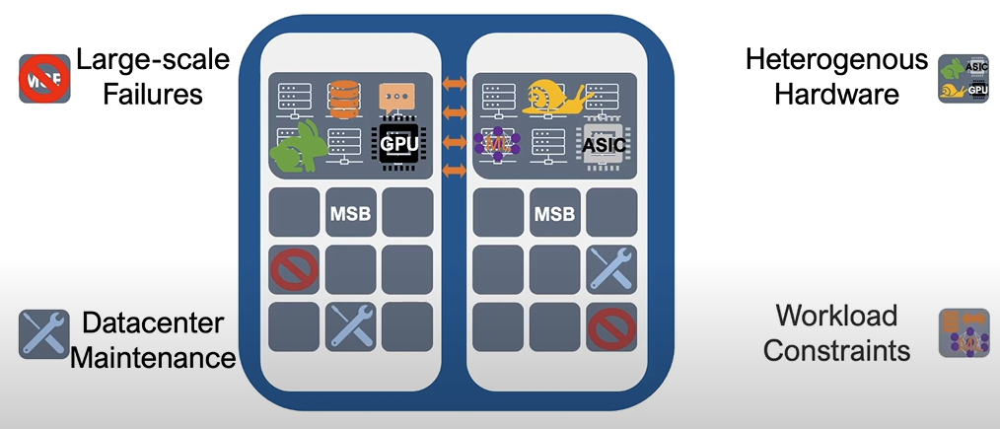
Resource Management Realities
Notes:
首先，它需要考虑各个范围内的独立和相关故障 [44]，包括服务器、机架、数据中心、网络交换机、电源排和冷却系统。天真地增加缓冲区容量以处理所有潜在故障将非常昂贵。
其次，尽管基础设施生命周期事件不断发生，例如操作系统内核升级、各种范围的物理维护、硬件更新和数据中心启用，集群管理器仍需要维护容量保证。这些都可能导致不同程度的服务器容量损失，集群管理器需要及时获取替换服务器。
第三，集群管理器应提供满足其工作负载约束并考虑硬件异构性的容量。例如，一些工作负载可能会在特定的 CPU 代上获得显着的性能提升，其他工作负载可能需要与存储系统和数据库的关联以满足延迟要求，而另一些工作负载可能需要将所有服务器都放在一个数据中心内，以便它们不会压倒跨数据中心的网络链接。
最后，工作流本身也存在约束和依赖。现代基础设施规模的扩大进一步加剧了这些挑战，因为在决策质量和资源分配速度之间存在固有的权衡。如果集群管理器通过牺牲跨故障域的分配来优先满足分配速度服务级别目标 (SLO)，则单个大规模相关故障可能会导致很大一部分容量不可用

Slide 5
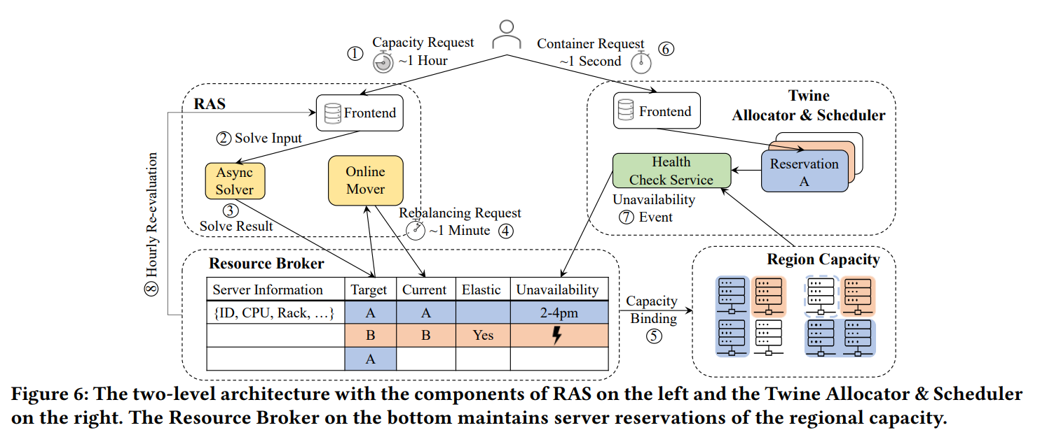
The two-level architecture with the components of RAS
Notes:
服务所有者通过容量门户创建、修改或删除容量请求 1。所有请求的状态都存储在 RAS 拥有的数据库中。 Async Solver 在每次求解 2 时执行持续优化，并考虑来自 Resource Broker 的区域的最新请求状态和完整硬件队列，这是一个高度可用的存储，用于存储当前资源绑定和硬件不可用事件。
异步求解器在一小时内完成每个求解。目标是提供一种解决方案，满足资源要求并满足布局约束，例如故障缓冲区的大小、网络带宽限制和故障域扩展，同时最大限度地减少对现有分配的抢占，即改组跨预订的服务器。它的输出 3 是服务器和预留 ID 之间的映射，表示绑定意图。
Online Mover 监控服务器的使用情况，并在其空闲时将其所有权更改为弹性预留。此过程的结果是容量绑定，将硬件资源与预留 5 联系起来。容量请求完成后，服务所有者可以提交容器请求 6 。健康检查服务监视一个区域中的所有服务器并更新资源代理 7 中的不可用字段。最后，RAS 每小时 8 重新评估其过去的服务器分配决定，以考虑容量波动并不断优化资源绑定

Slide 6
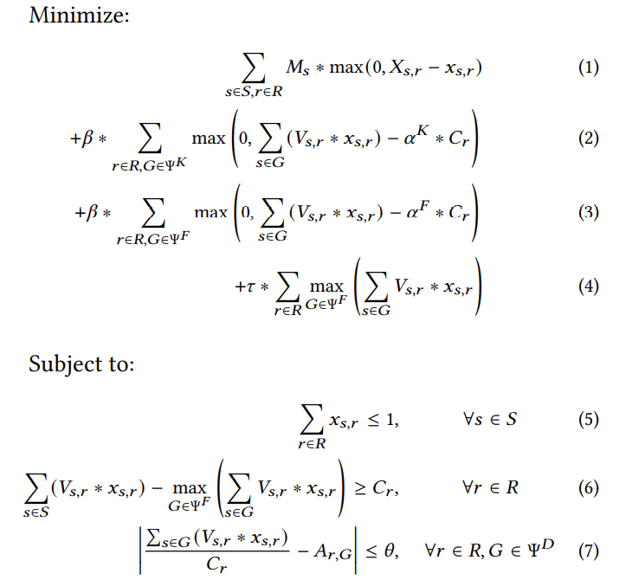
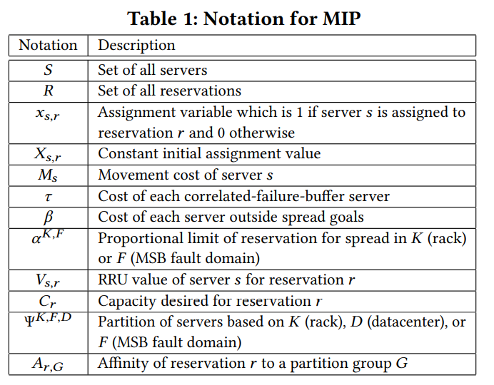
Capacity reservation
Notes:
稳定目标。表达式 1 对从预留中移出的每个服务器 𝑠 施加成本 𝑀𝑠。我们对具有活动运行容器的服务器施加较大的 𝑀𝑠，如果没有，则使用较低的值。
传播范围的目标。表达式 2 和 3 分别促进了机架和 MSB 级别的容量扩展。 𝛼𝐾 和 𝛼𝐹 是可调的比例扩展参数，用于为单个物理范围内允许的容量比例设置所需的阈值。然后，𝛽 是与超过所需阈值的每个服务器相关联的客观惩罚参数。广泛传播的目标还减轻了电源和网络热点。
赋值变量。表达式 5 表示我们的基本分配约束，我们将其用作问题其余部分的原语。嵌入式相关故障缓冲器。表达式 6 确保在任何 MSB 发生故障后保留有足够的剩余容量，而表达式 4 最小化相关故障缓冲区。共享随机故障缓冲区。 RAS 为每种硬件类型构造一个特殊的预留来表示所有预留共享的随机故障缓冲区。预留的容量与预期的随机失败率成正比。
网络亲和性约束。表达式 7 强制保留对物理数据中心的偏好。例如，如果服务的数据驻留在数据中心，其计算服务器也应该来自该数据中心，以尽量减少跨数据中心的流量。 RAS 之外的系统决定了 𝐴𝑟,𝐺 的值，这决定了应该从不同数据中心分配的容量数量以进行预留

Slide 7
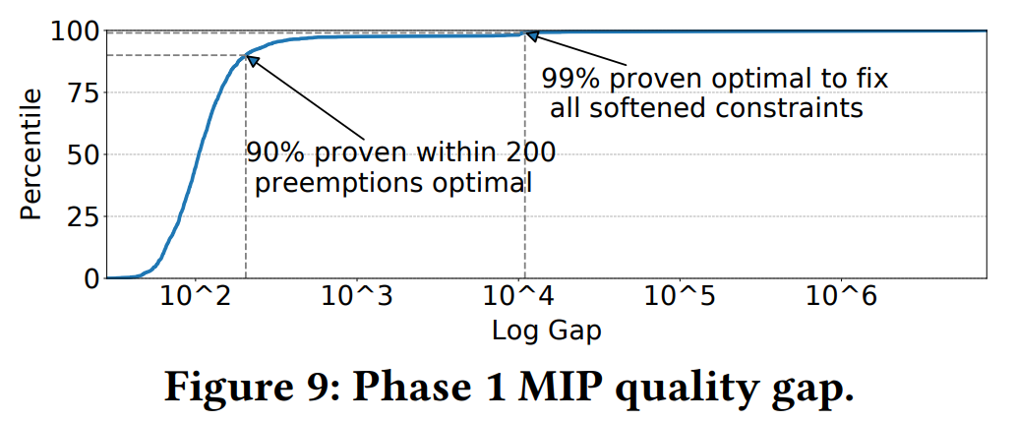
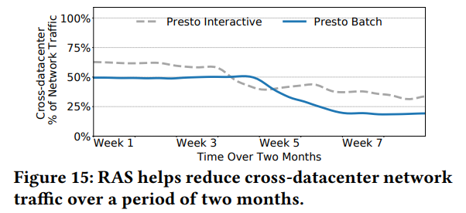
Evaluation
Notes:
图 9 通过显示与最佳解决方案的差距来评估解决方案的质量。我们通过比较其目标函数的值（即表达式 1-4）与 a) 需要抢占的预留（即表 1 中的𝑀𝑠）的服务器重新分配的系数成本，以及与b) 不修复最初破坏的约束的成本（即表 1 中的 𝛽 和 𝜏）。 90% 的解决方案在 200 次服务器抢占中是最优的，99% 的解决方案是最优的，因为所有最初破坏的约束都是固定的。
它通过在满足其他约束的同时强制执行网络约束，将批处理和交互式 Presto 服务的跨数据中心流量分别减少了 2.3 倍和 1.6 倍以上。

